Slide 1
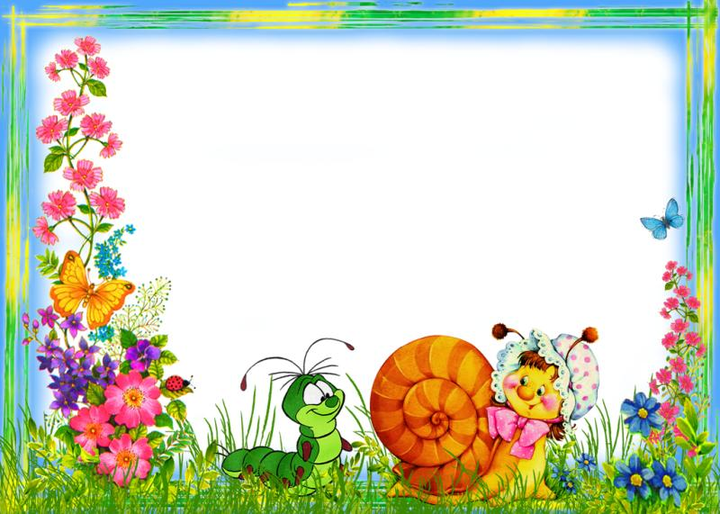
муниципальное автономное дошкольное образовательное учреждение города Новосибирска «Детский сад № 59»
МИР
НАСЕКОМЫХ
Участники проекта: дети среднего дошкольного возраста
группы «АБВГДейка» и их родители
Организаторы: воспитатели Ананьева Е.В., Смородина А.И.
г.Новосибирск 2017 г.

Slide 2
1 этап. Выбор темы
Летний период и средний дошкольный возраст детей, это самое благодатное время для изучения насекомых родного края. Детки постоянно на прогулке наблюдают за бабочками, стрекозами, пчелами, ловят кузнечиков и паучков, рассматривают их, задают много вопросов. Поэтому мы решили с детьми, что в последний летний месяц займёмся изучением насекомых НСО.

Slide 3
Цель проекта: знакомство детей с миром насекомых НСО
Задачи проекта:
Развивать познавательный интерес детей в процессе изучения данной темы;
Пополнять словарный запас детей по теме «Мир насекомых»;
Воспитывать бережное отношение к насекомым;
Формировать эмоциональную отзывчивость при восприятии красоты природы и передавать её в художественно – эстетической деятельности.

Slide 4
Вид проекта: информационно-творческий Продолжительность проекта: долгосрочный (1 месяц)
Ожидаемые результаты: Дети овладеют информацией о насекомых НСО. Будут иметь простейшие представления о некоторых особенностях строения насекомых, способов передвижения, питания, обитания. Научатся изображать насекомых в разных техниках, научатся вести наблюдение за объектами живой природы. Узнают, что такое «Красная книга» и почему туда заносят некоторые виды насекомых. Узнают какие насекомые вредят, а какие приносят пользу людям.

Slide 5
Были заданы вопросы:
Что мы знаем? | Что хотим узнать? | Как узнать?
Лера: «Бабочки умеют летать» Вика: «Муравьи живут в муравейнике» Саша: «Гусеницы – это детки бабочек» Даниил: «Нельзя отрывать крылышки у бабочек и лапки у муравьёв» | Даниил: «Что едят бабочки» Лера: «Куда исчезают насекомые зимой» Вика: «Как нарисовать муравья» Кристина: «Что едят муравьи» | Спросить у родителей. Узнать у воспитателей. Узнать у бабушки, дедушки. Узнать из книг.

Slide 6
2 этап. Сбор сведений
Средства: Чтение сказок, стихотворений; отгадывание загадок; рассматривание картинок; пальчиковые игры.
Деятельность: рассматривание иллюстраций, изобразительная деятельность (рисование, лепка). Совместная деятельность детей и родителей: рисование правил по теме; совместное творчество по изготовлению дидактических игр для Лэпбука; изготовление поделок для выставки «Мир насекомых».
Вопросы для обсуждения:
-Строение насекомых
-Виды насекомых НСО
-Чем питаются насекомые?
- Где зимуют насекомые?
-Что такое «Красная книга»?
- Полезные и вредные насекомые.

Slide 7
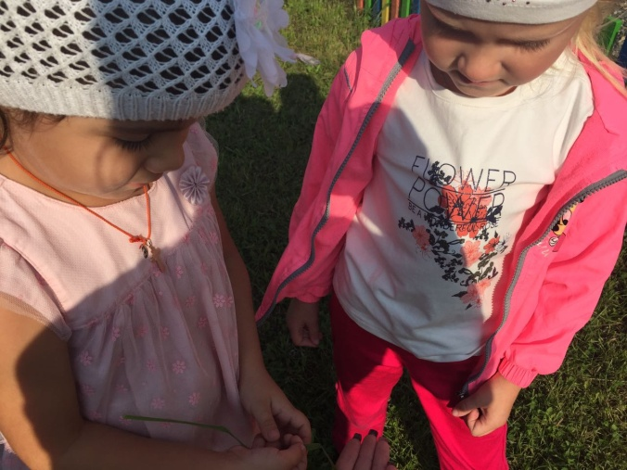
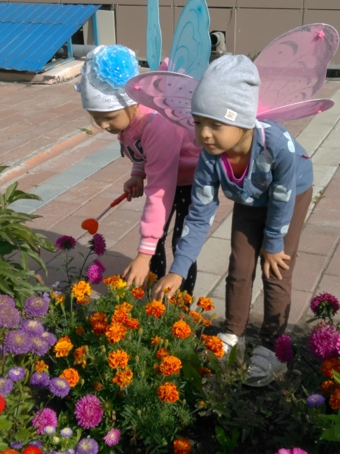
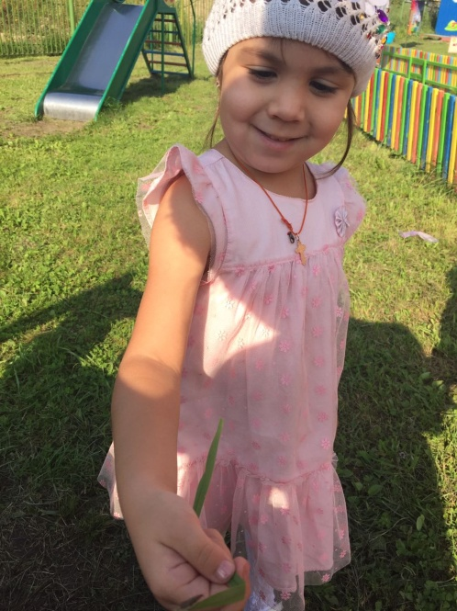
3 этап. Выбор проектов В процессе выполнения проекта шла работа с детьми:
Наблюдение за насекомыми во время прогулки

Slide 8
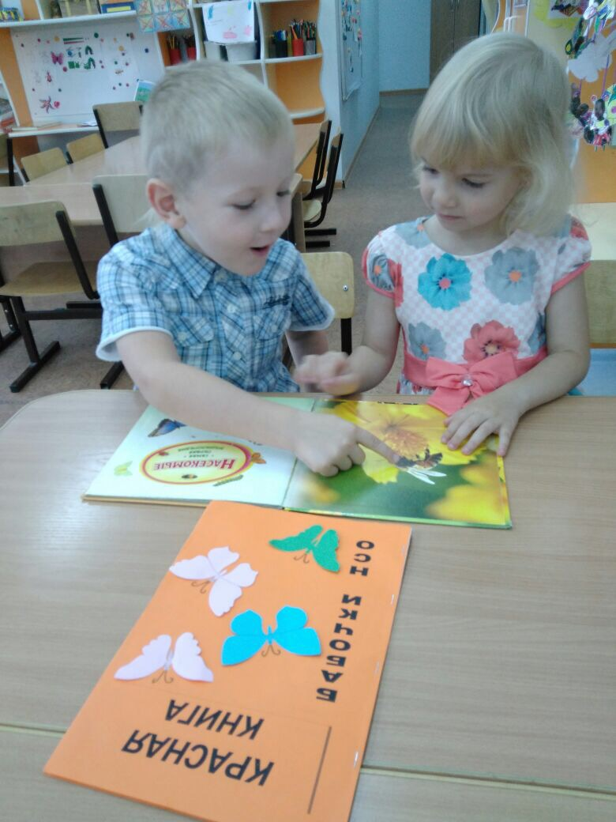
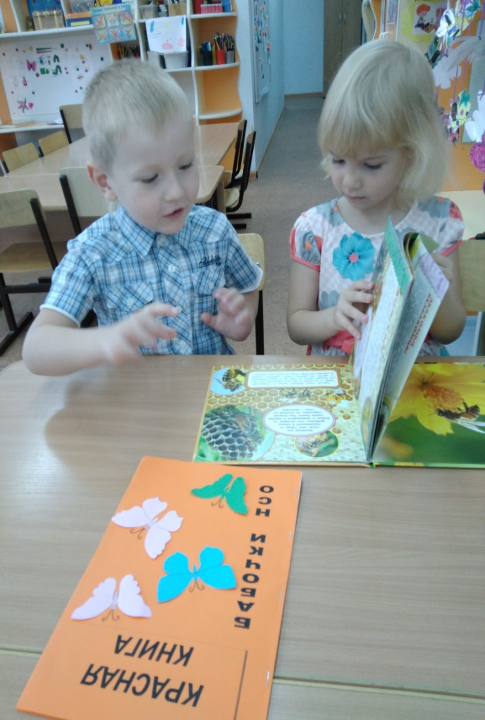
Рассматривание иллюстраций в книгах, энциклопедиях, знакомились с «Красной книгой»; чтение сказок: «Муха Цокотуха», «Траканище»; разучивание стихотворения «Божья коровка мне на пальчик села…»; отгадывание загадок про насекомых.

Slide 9
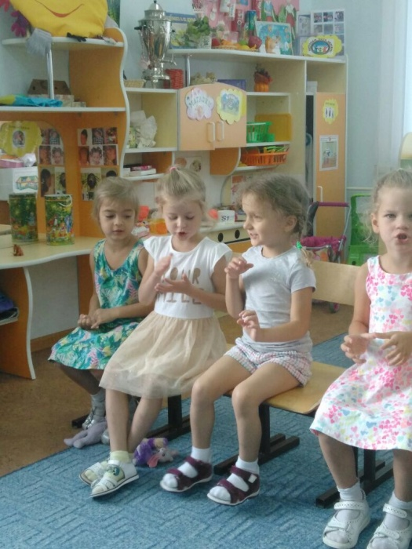
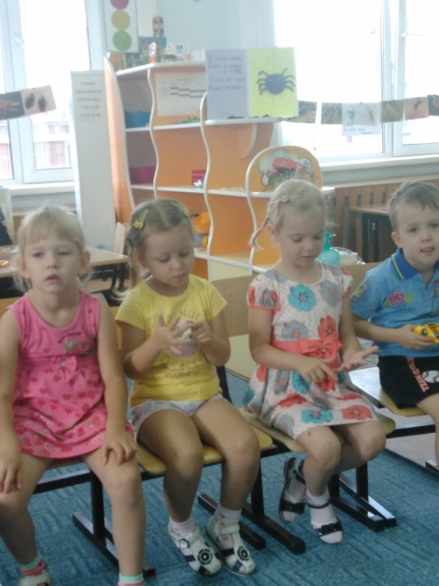
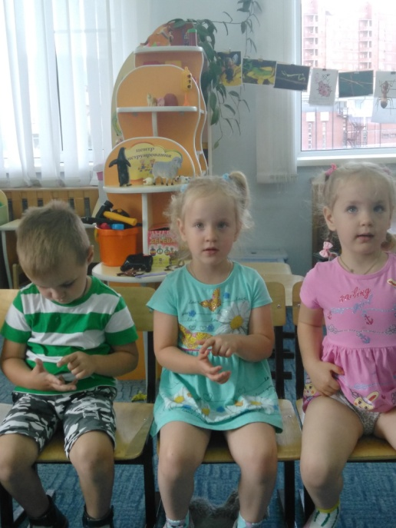
Пальчиковые игры «Сороконожка», «Пау-пау-паучиха…»

Slide 10
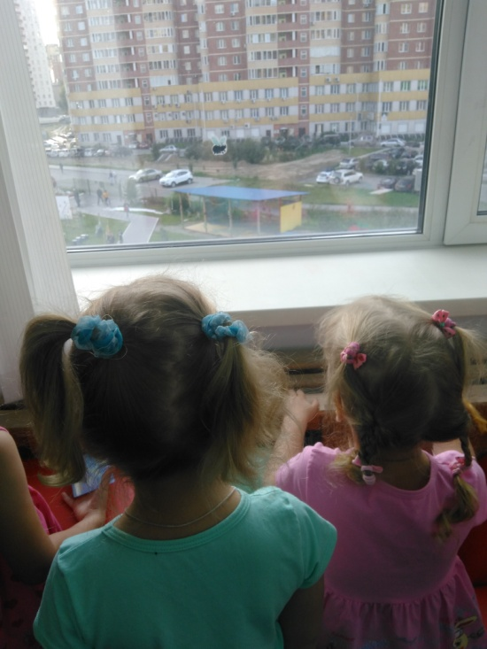
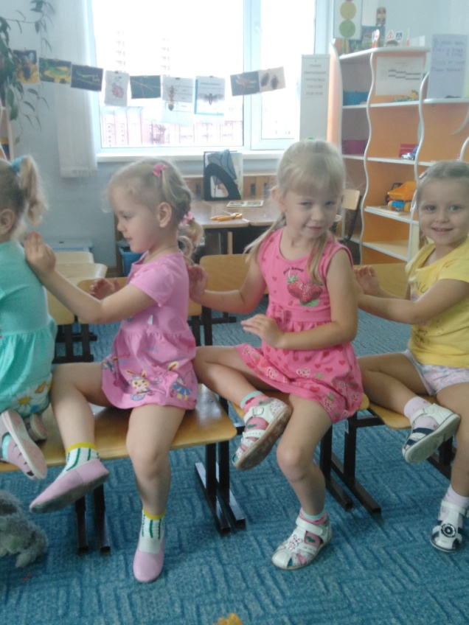
Артикуляционная гимнастика «Храбрый комар», гимнастика для глаз «Блуждающая муха», взаимомассаж «Лапки насекомого»

Slide 11
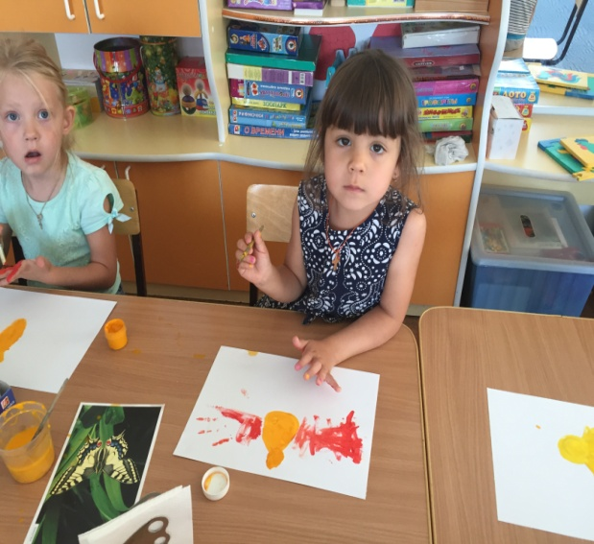
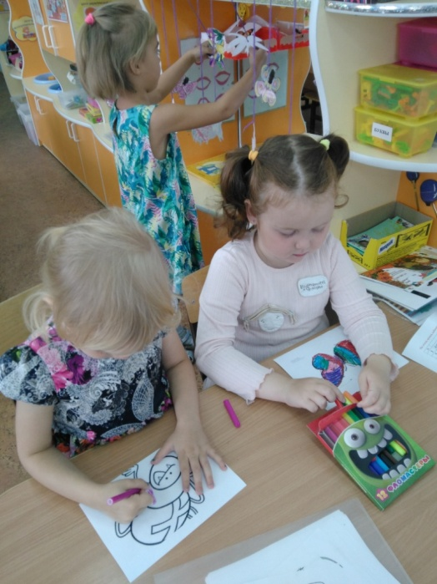
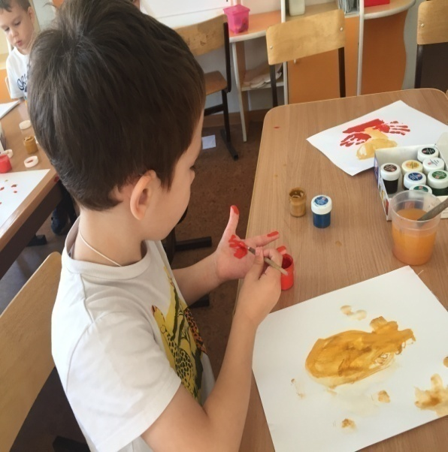
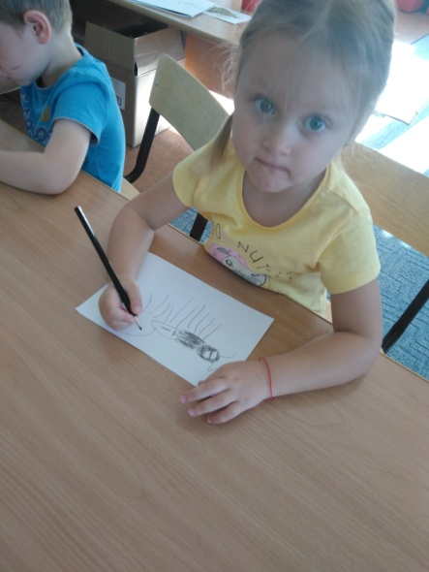
Рисование муравьёв, бабочек; раскрашивание насекомых цветными карандашами, фломастерами, мелками; рисование бабочки пальчиками гуашью.

Slide 12
Рисование насекомых на песке

Slide 13
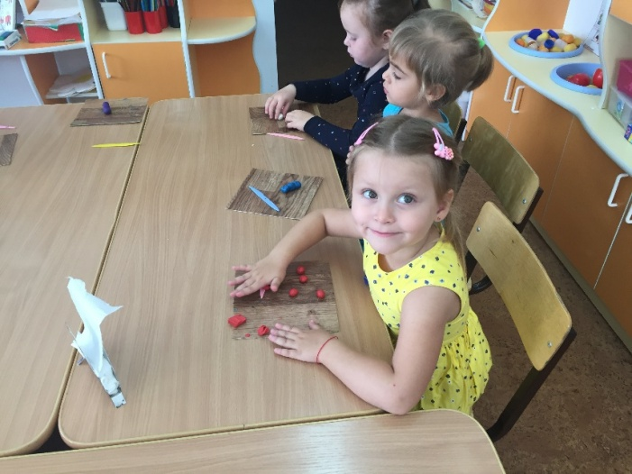
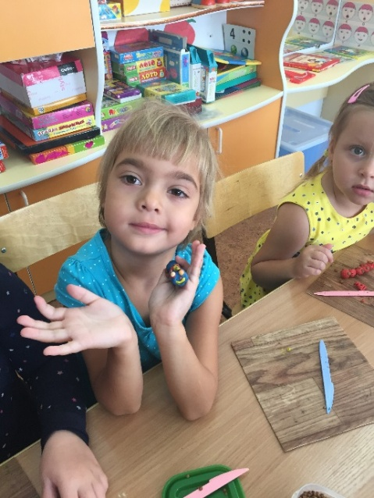
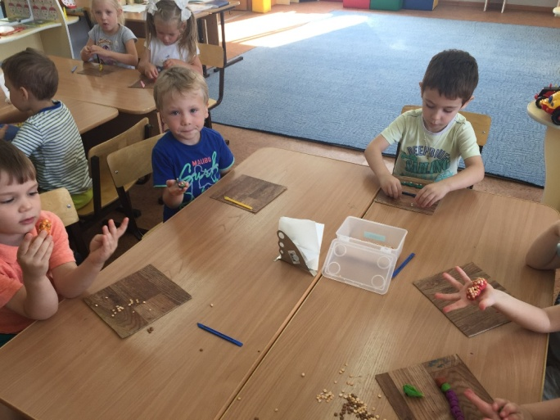
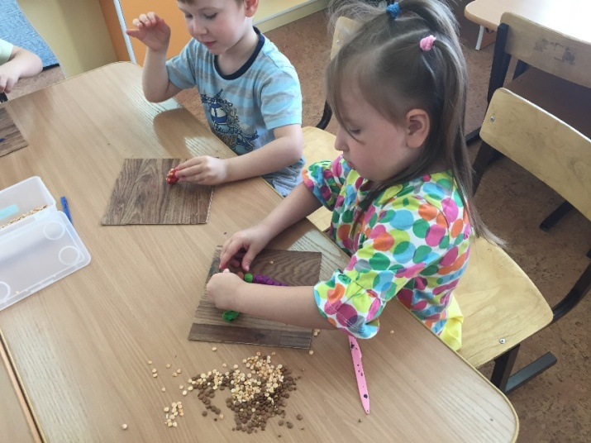
Лепили из пластилина гусениц и украшали их разными крупами

Slide 14
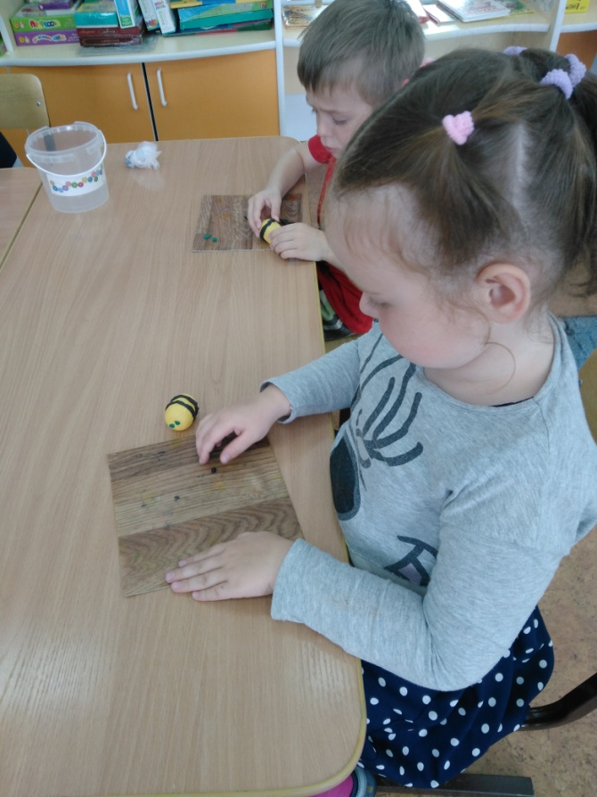
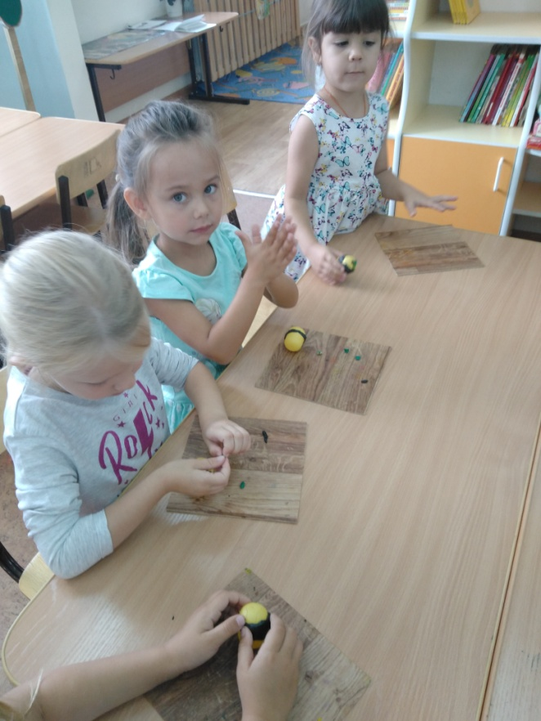
Изготовление пчёлок из пластилина и яиц «киндер – сюрприза»

Slide 15
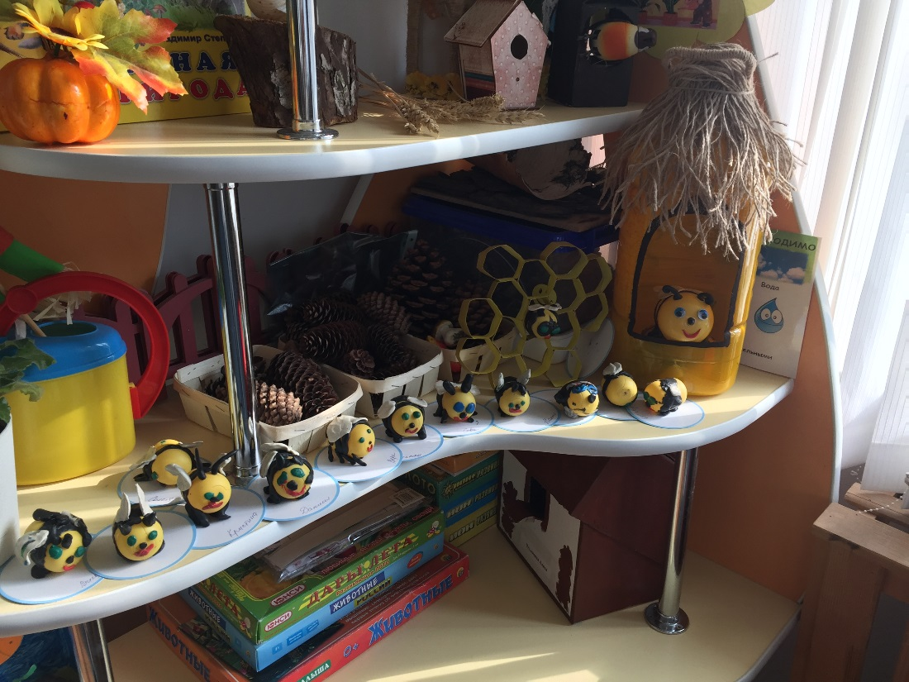
Родители изготовили домики для наших пчёлок и мы создали выставку «Наши маленькие друзья»

Slide 16
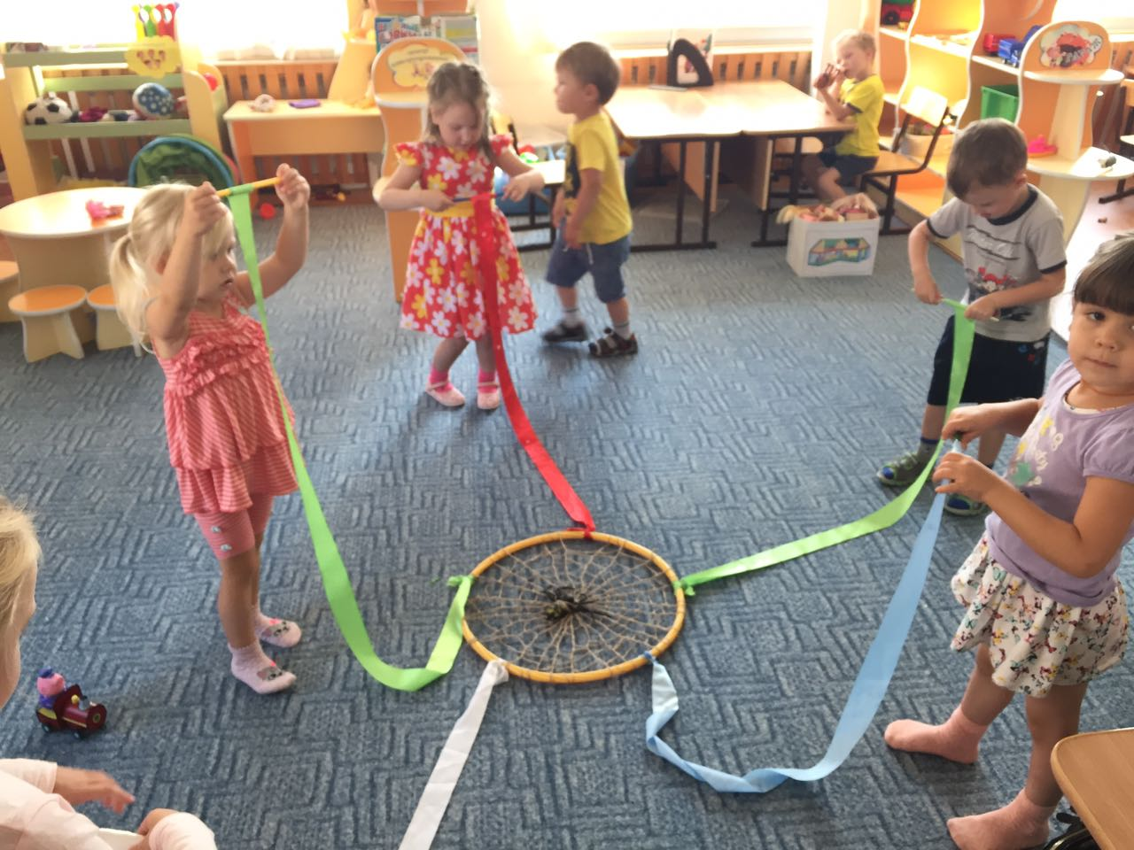
Совместно с родителями изготовили игру для развития моторики и координации движения у детей «Кто быстрее спасёт бабочку»

Slide 17
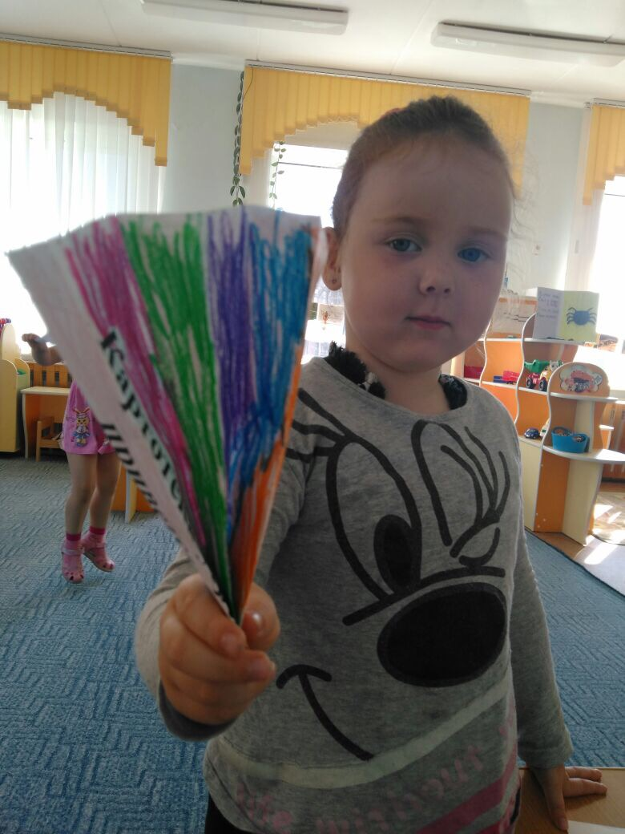
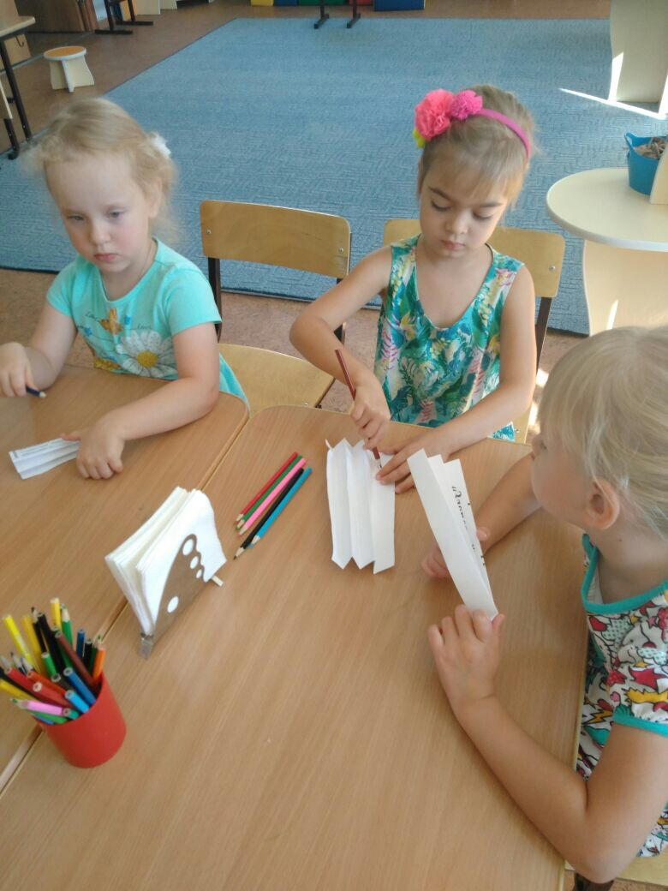
В технике оригами делали «крылья-веера» «Я летаю, как бабочка»

Slide 18
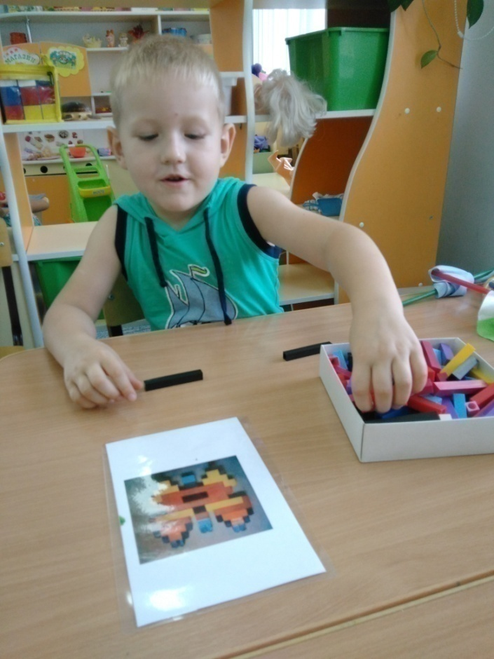
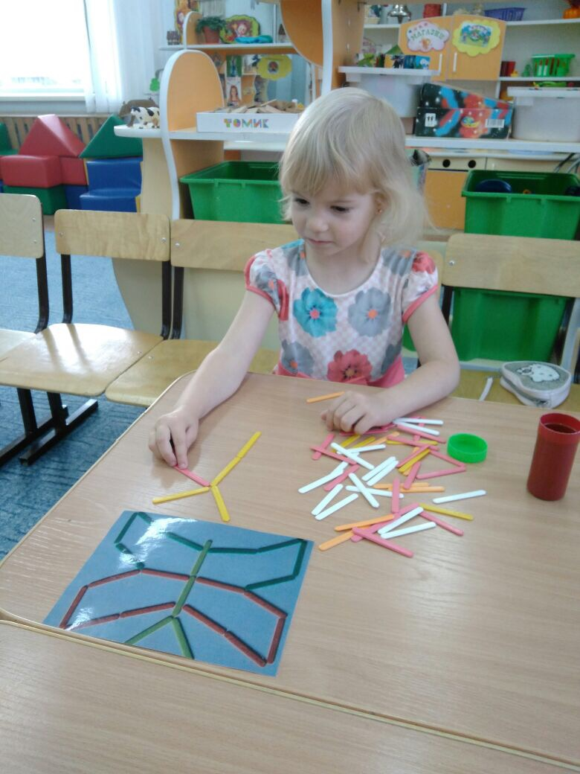
конструировали

Slide 19
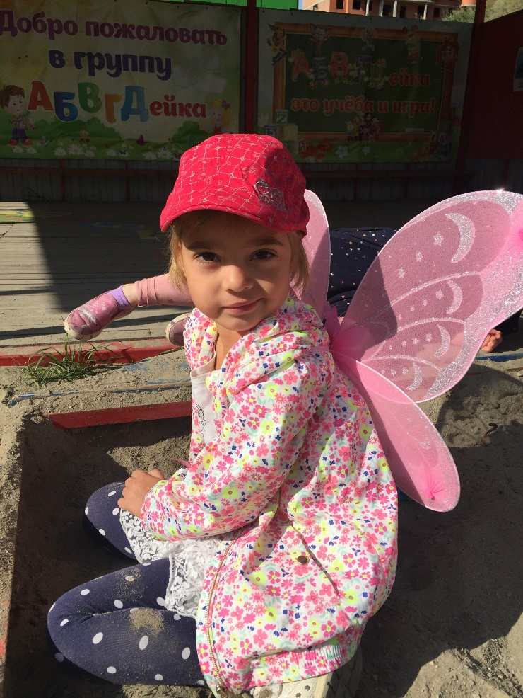
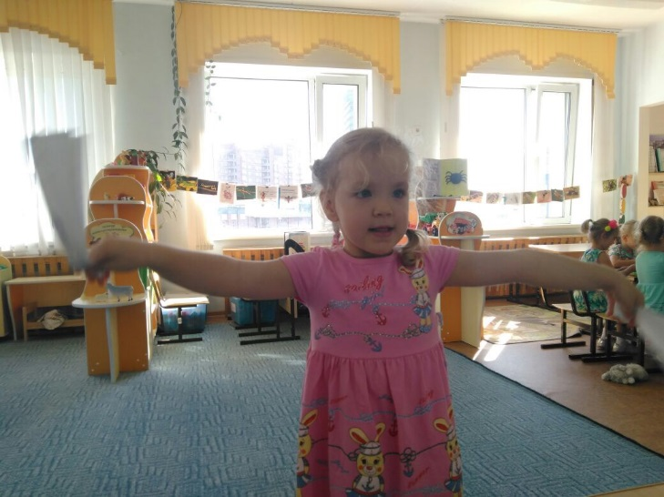
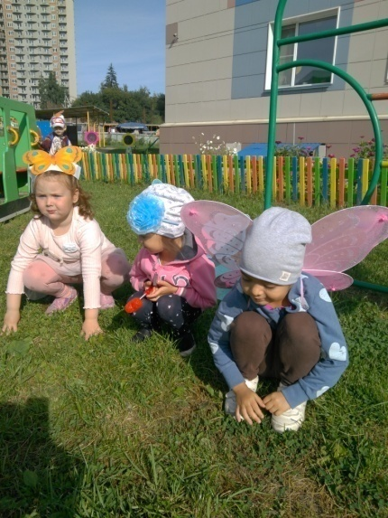
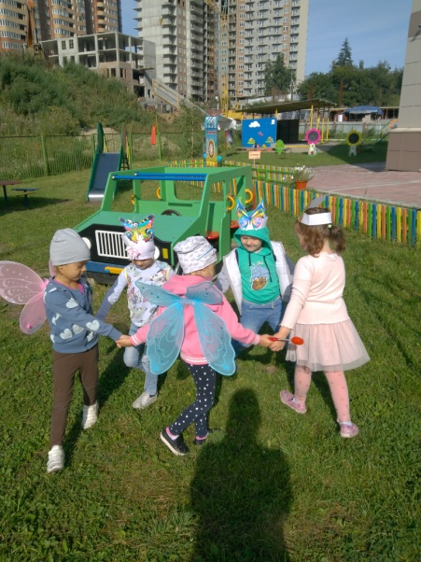
Играли в подвижные игры «Медведь и пчелы», «День ночь», «Хоровод насекомых», «Стрекозы, бабочки, пчелы, кузнечики» и т.д.

Slide 20
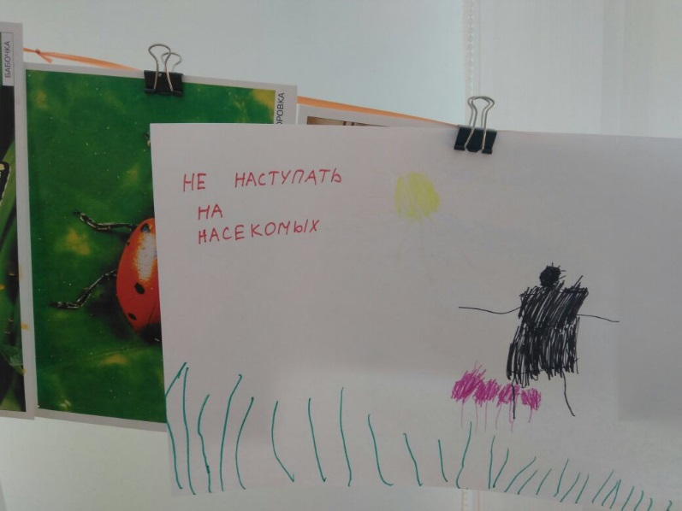
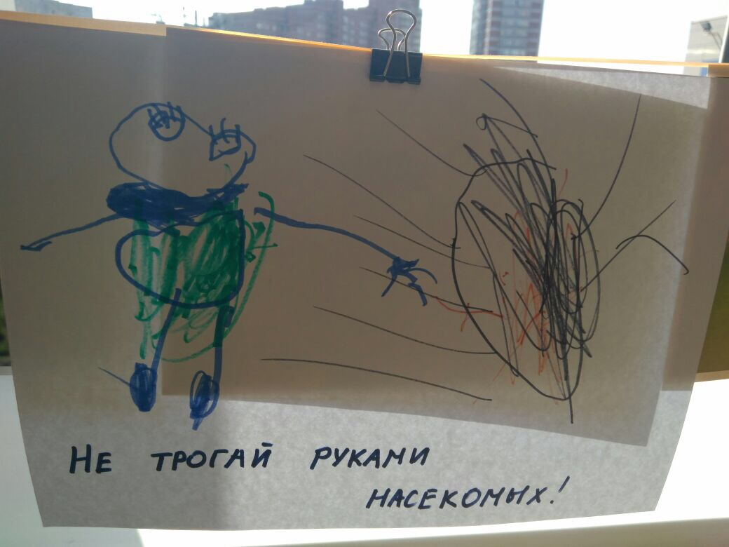
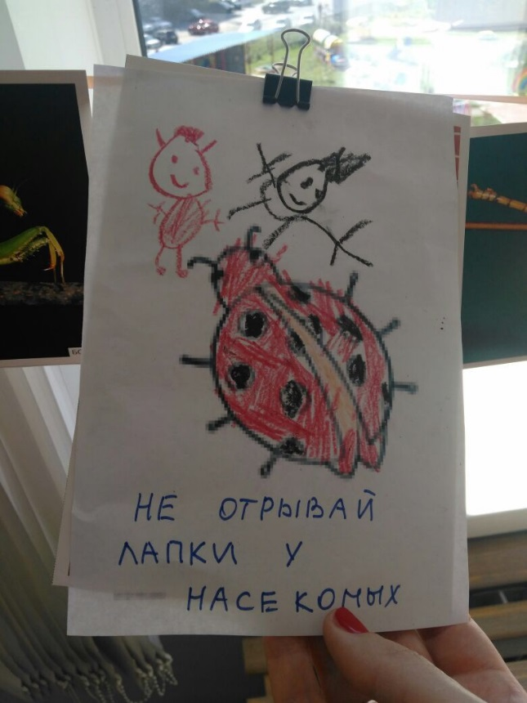
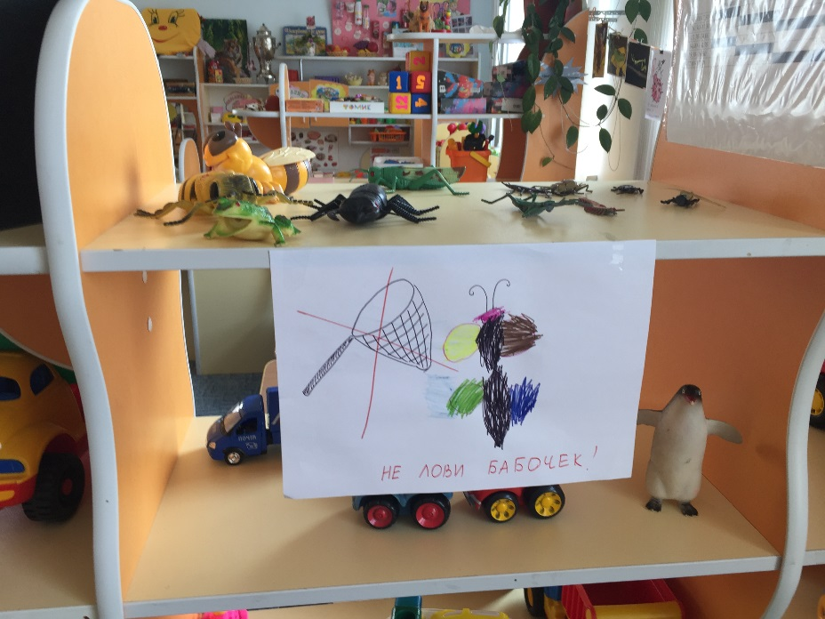
Обсудили и нарисовали правила: «Не отрывай крылья и лапки у насекомых», «Нельзя наступать на насекомых», «Не лови бабочек»

Slide 21
Обсудили и создали коллаж «В какое время года какого насекомого можно встретить»

Slide 22
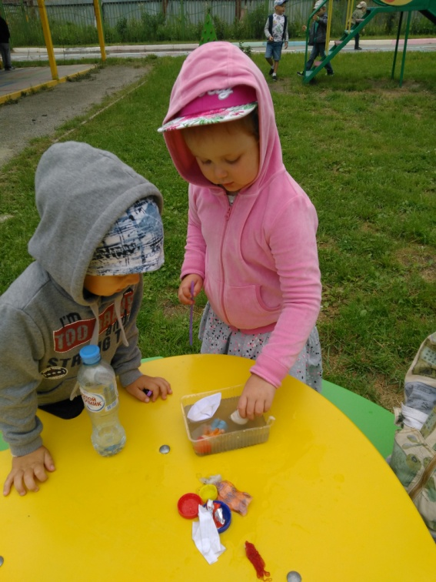
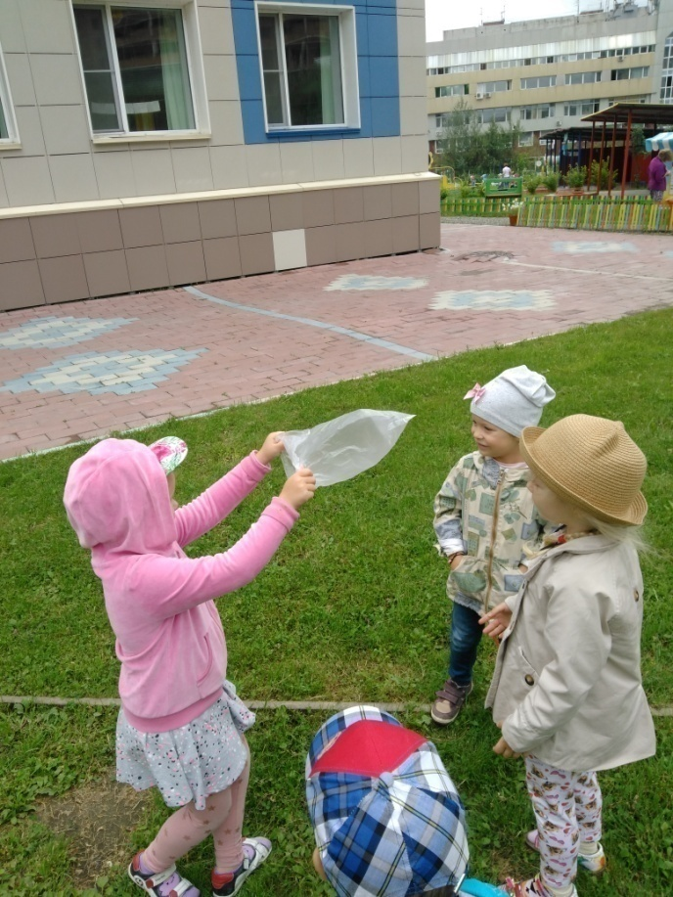
Мы рассуждали о том, что помогает насекомым летать, ловили ветерок и проводили эксперимент «смогут ли жить водяные насекомые при загрязнении водоёмов»

Slide 23
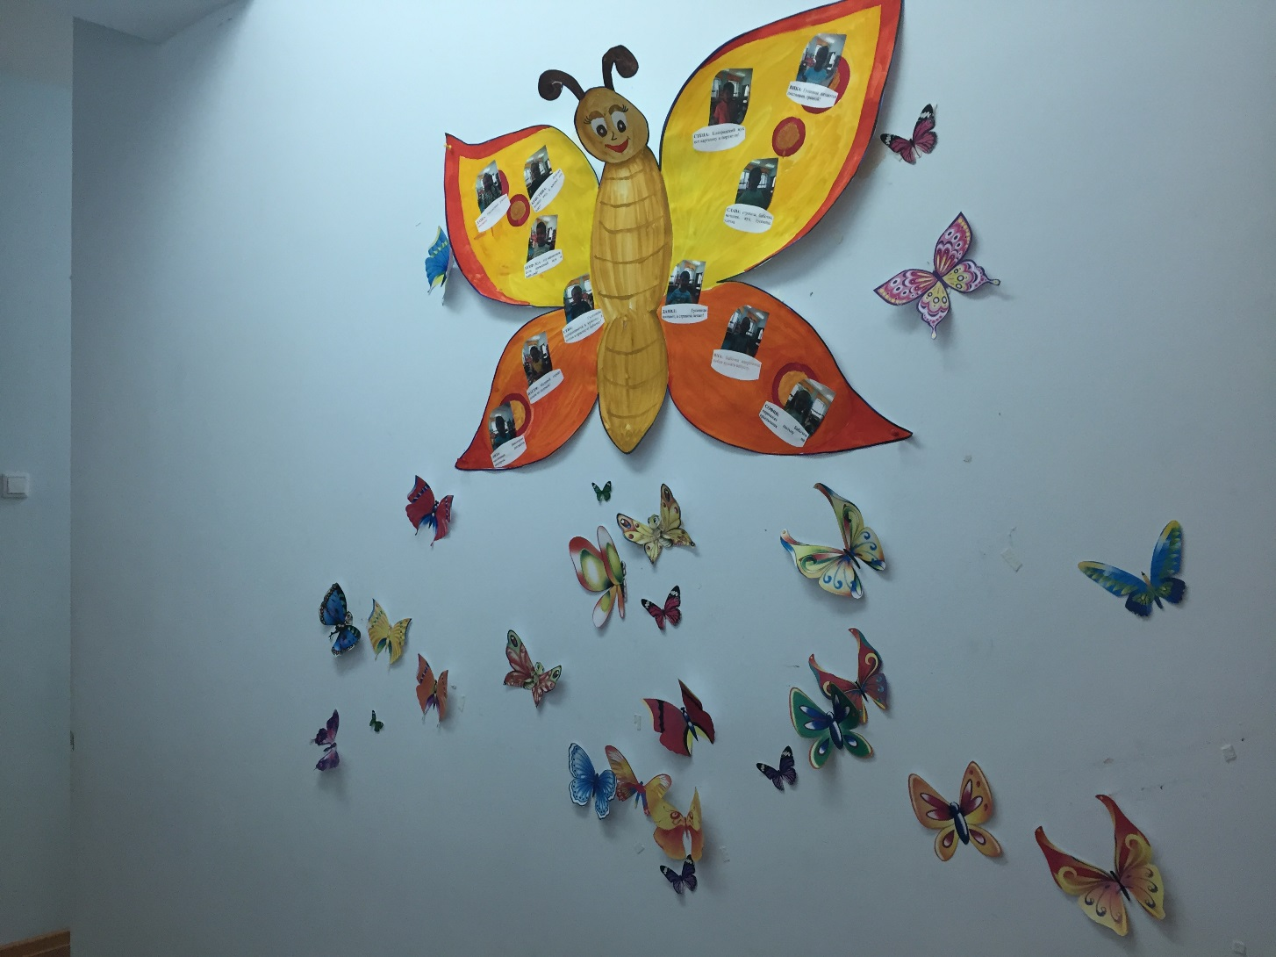
Все, что мы узнали по теме, дети предложили оформить в виде «Бабочки дружбы», где расположились их фотографии и высказывания

Slide 24
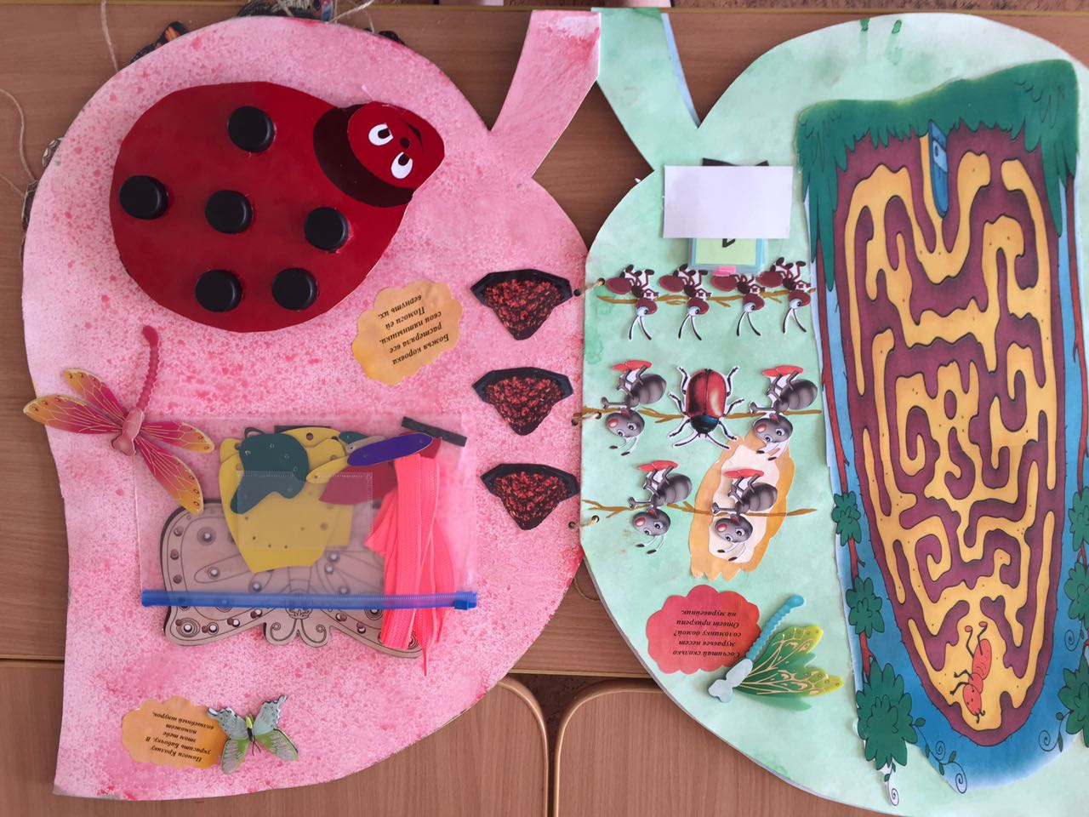
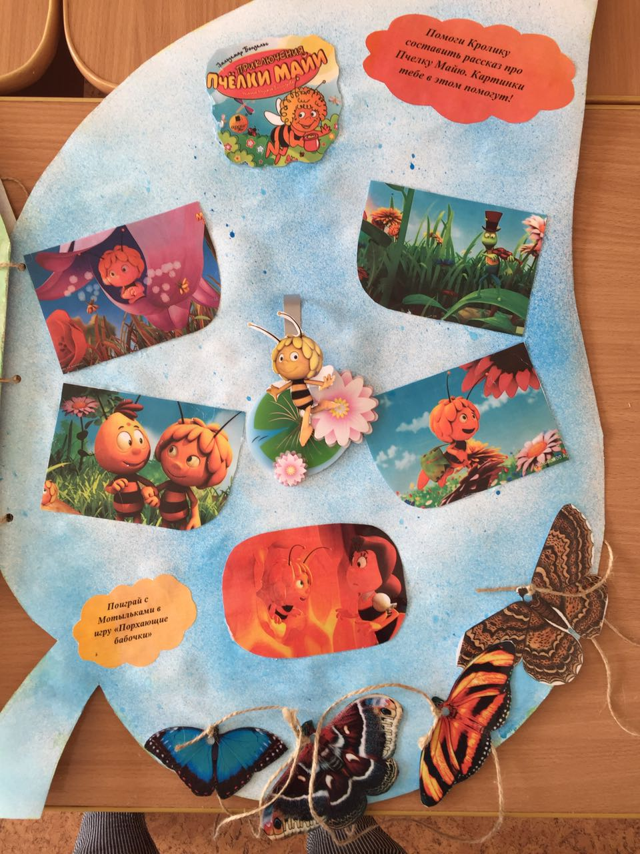
Изготовили лэпбук «Путешествие Кролика в страну насекомых»

Slide 25
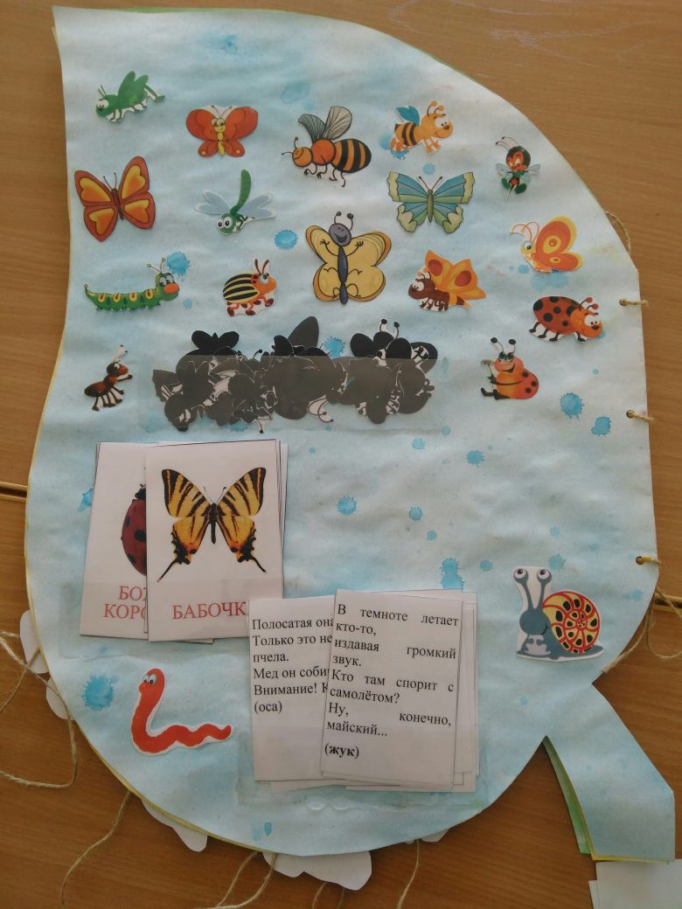
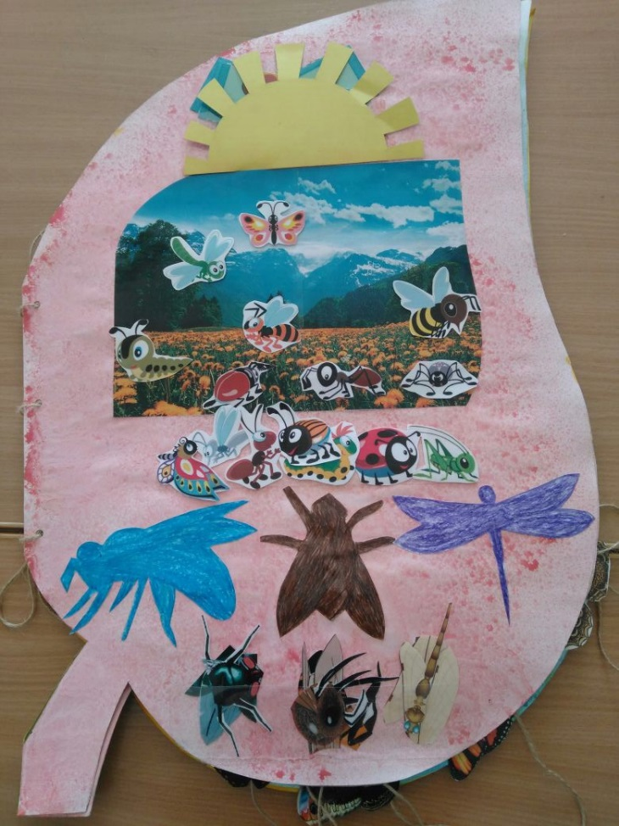
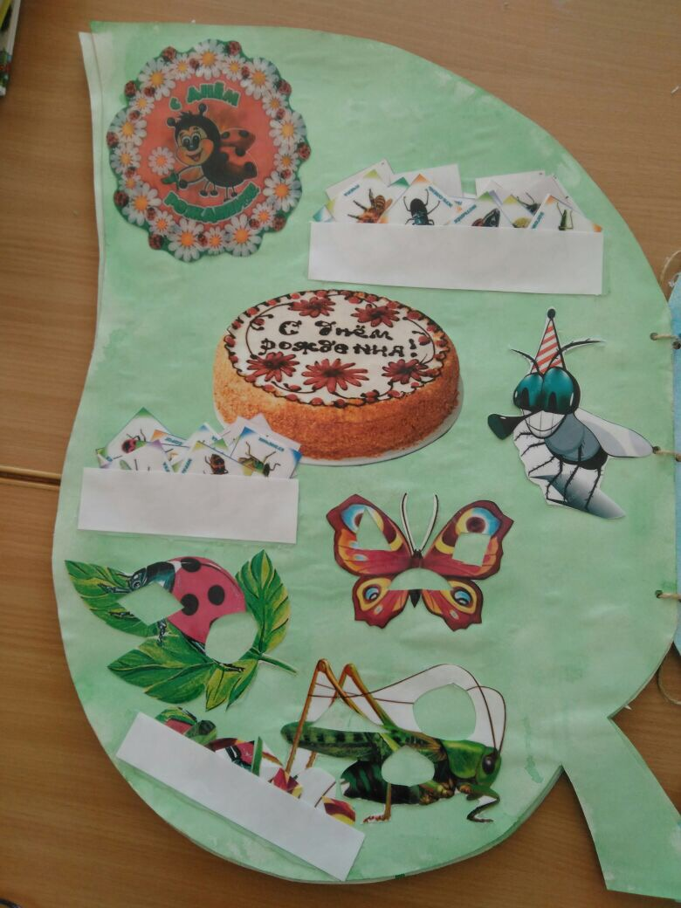
Лэпбук «Путешествие Кролика в страну насекомых»

Slide 26
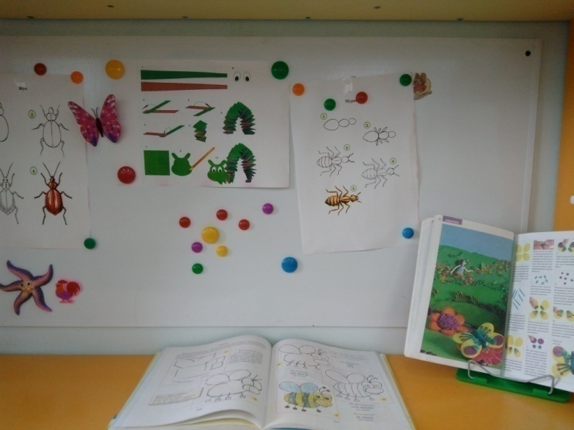
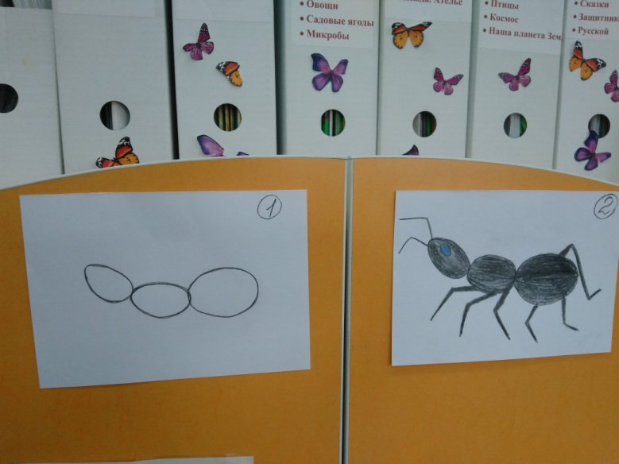
4 этап. Реализация проекта Чтобы работа над проектом была продуктивной, способствовала развитию познавательного интереса у детей, необходимо было наполнить центры активности соответствующим материалом.
В центре «Творческая мастерская» дети воплощали свои задумки, много рисовали, раскрашивали, лепили. У нас появись новые трафареты, шаблоны, раскраски, схемы рисования насекомых.

Slide 27
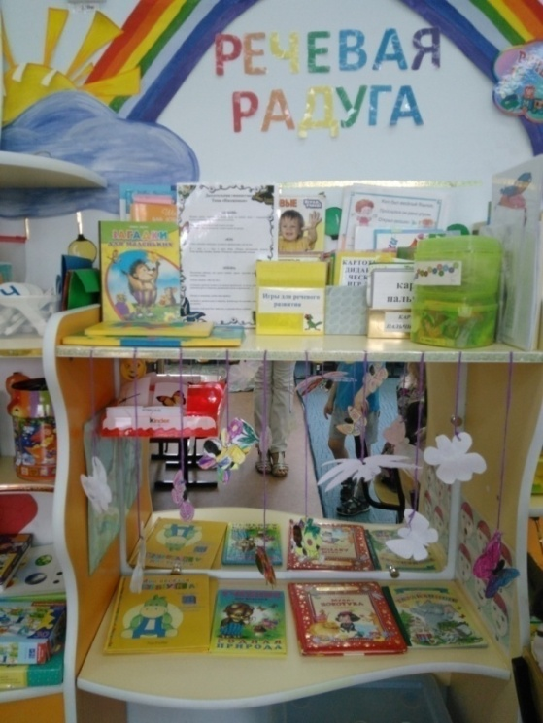
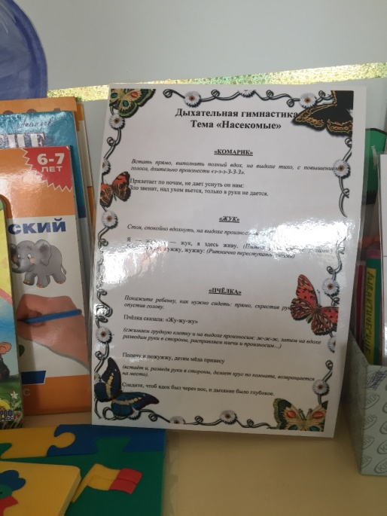
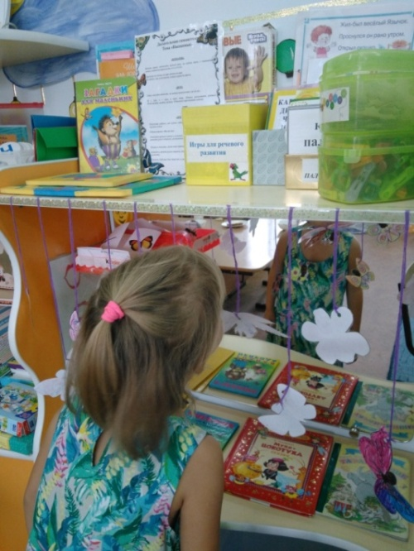
Наш речевой центр наполнился тематическими картотеками дыхательной гимнастикой, артикуляционной гимнастикой, пальчиковой гимнастикой;

Slide 28
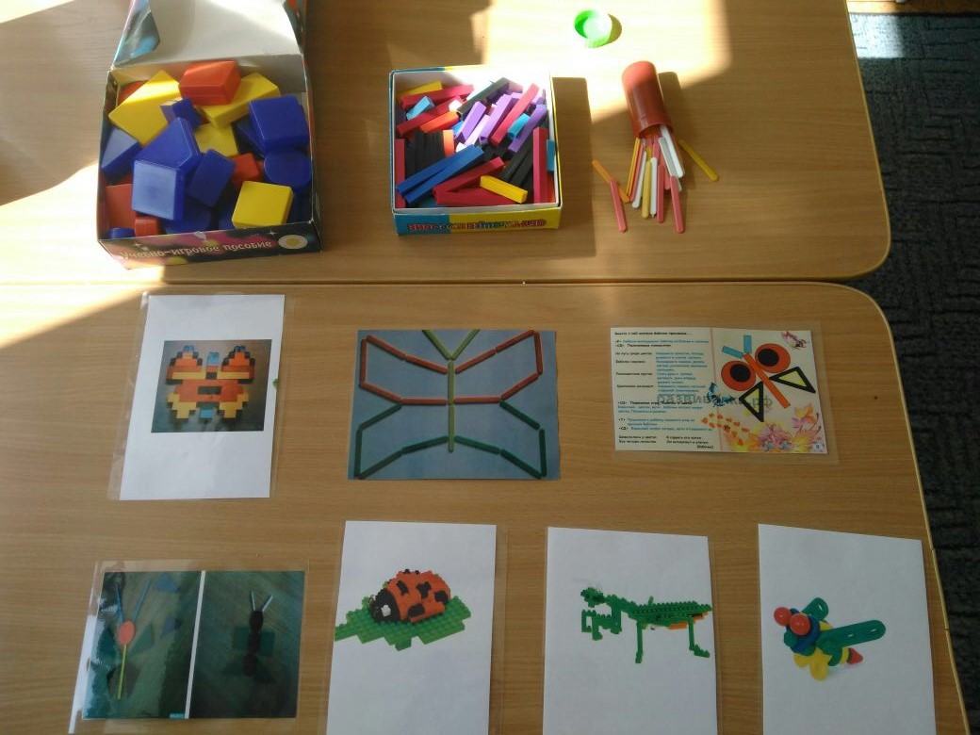
В центре «Конструирования» появились новые схемы изготовления различных насекомых разного уровня сложности из различного вида конструктора

Slide 29
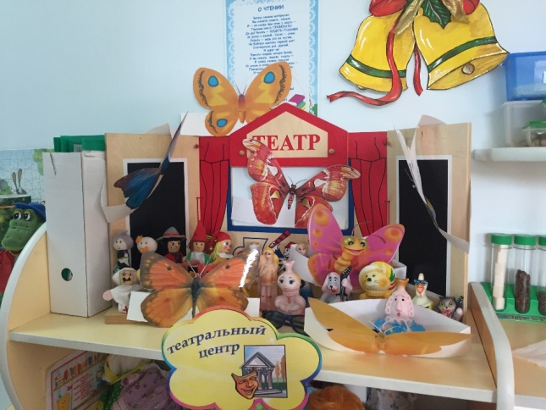
В центре «Библиотека» подобрали литературу по теме; в центре «Сюжетно – ролевой игры» фотографии причёсок по теме «насекомые», в центре «Театрализованной деятельности» маски с изображением насекомых, в центре «Ряженья» крылья бабочек, в центре «Здоровым, быть здорово!» появились насекомые, которые лечат, а также появился и мини - музей в группе «Мир насекомых»

Slide 30
В центре дидактической игры совместно с детьми была изготовлена игра «Посади бабочку на цветок», «подбери божьей коровке пятнышки», «укрась бабочку» (шнуровка)

Slide 31
5 этап. Презентация проекта Презентация проекта проходила в виде развлечения «Бабочки порхают, кружатся» и

Slide 32
конкурса рисунков мелом на площадке «Мой маленький друг»

